Slide 1
Исследование оттока клиентов банка (поиск инсайтов, составление рекомендаций стейкхолдерам, построение дашборда)
Дипломная работа
по программе «Аналитик BI»
Круглова В.Д.
Группа ABU-34
2023

Slide 2
Описание бизнес-задач, стейкхолдеров отчета, гипотез и метрик
1
1

Slide 3
Бизнес-задачи:
Выделить сегменты клиентов, склонных к оттоку
Подтвердить или опровергнуть ряд гипотез о зависимости клиентов к оттоку от различных факторов
Стейкхолдеры:
топ-менеджмент банка
отдел аналитики
отдел маркетинга

Slide 4
Гипотезы:
1. Клиент с низким кредитным рейтингом с большей вероятностью покинет банк.
2. Клиенты старших возрастных групп реже покидают банк, чем молодые.
3. Пол клиентов не оказывает значительного влияния на склонность покидать банк.
4. География клиентов оказывает влияние на склонность покидать банк.
5. Чем больше стаж клиента, тем реже он покидает банк.
6. Чем больше остаток на счете клиента, тем меньше вероятность, что он покинет банк.
7. Чем больше у клиента продуктов банка, тем меньше вероятность, что он покинет банк.
8. Клиенты, которые используют кредитную карту банка, менее склонны покидать банк.
9. Активные клиенты банка реже покидают банк.
10. Клиенты с более низким доходом чаще покидают банк.

Slide 5
Метрика:
Факторы:
Пол
Возраст
География
Наличие кредитной карты
Кредитный рейтинг
Баланс
Доход
Активность
Стаж клиента
Количество банковских продуктов
Влияние факторов на долю оттока клиентов:

Slide 6
Описание данных, их предобработка
2
1

Slide 7
Источник данных: Churn for Bank Customers
Показатель | Описание | Проблемы
RowNumber | Порядковый номер | --
CustomerId | Идентификационный номер клиента | --
Surname | Фамилия клиента | --
CreditScore | Кредитный рейтинг клиента | Текстовый тип данных
Geography | Местоположение клиента | --
Gender | Пол клиента | --
Age | Возраст клиента | Текстовый тип данных
Tenure | Стаж клиента в качестве клиента банка | Текстовый тип данных
Balance | Остаток денежных средств на счете клиента | Текстовый тип данных
NumOfProducts | Количество приобретенных клиентом банковских продуктов | Текстовый тип данных
HasCrCard | Наличие у клиента кредитной карты | Текстовый тип данных
IsActiveMember | Активность клиента | Текстовый тип данных
EstimatedSalary | Доход клиента | Текстовый тип данных
Exited | Покинул банк или нет | Текстовый тип данных

Slide 8
Подготовка данных:
1. Произведена работы с типами данных
2. Созданы дополнительные столбцы:
для разбивки по возрастным группам
для разбивки по размеру баланса
4 группы:
1) 18-25 – студенты, начинающие специалисты;
2) 26-39 – молодые семьи;
3) 40-59 – люди с большей финансовой свободой;
4)старше 60 - пенсионеры и предпенсионеры
4 группы:
1) от 0 до 50 тыс,
2) от 50 до 100 тыс,
3) от 100 до 200 тыс;
4) больше 200 тыс.

Slide 9
Описание проведенного исследования
3
1

Slide 10
Исследование:
1. Требования к данным:
Корректное указание типов данных,
отсутствие ошибок в данных
2. Построена система метрик:
Количество клиентов
Процент оттока клиентов
Количество ушедших клиентов
3. Алгоритмы и техники:
Дашборд в MS Power BI
4. Сценарий проверки гипотез:
Сравнение значений метрик
при установке необходимых фильтров в дашборде

Slide 11
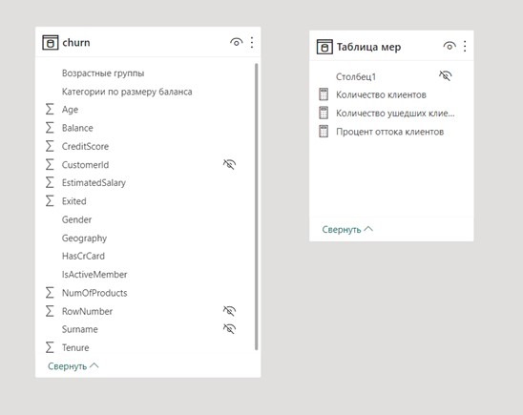
Модель данных:

Slide 12
Дизайн решения (структура отчёта)
4
1

Slide 13
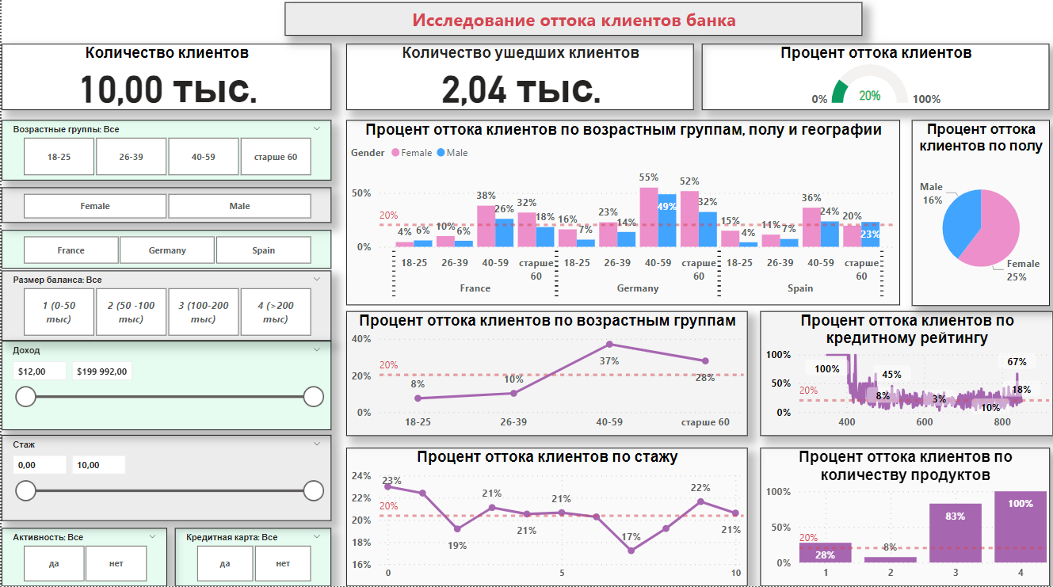
Дашборд:
1
2
3
4
13
5
14
6
7
8
15
16
9
17
18
10
11
12
Notes:
Заголовок
Показатель в виде карточки: общее количество клиентов с учетом выставленных пользователем фильтров.
Показатель в виде карточки: количество ушедших клиентов с учетом выставленных пользователем фильтров.
Показатель в виде датчика: процентное соотношение ушедших клиентов от общего количества клиентов с учетом выставленных пользователем фильтров.
Срез данных по возрастным группам
Срез данных по полу.
Срез данных по географии.
Срез данных по размеру баланса.
Срез данных по доходу, где пользователь может установить интересующий диапазон дохода. На данный момент минимальное значение 12 ($), максимальное значение 199 992 ($).
Срез данных по стажу, где пользователь может установить интересующий диапазон стажа. На данный момент минимальное значение 1 (год), максимальное значение 10 (лет).
Срез данных по активности клиентов.
Срез данных по наличию кредитной карты.
Гистограмма с группировкой, показывающая процент оттока клиентов с разбивкой по возрастным группам, по полу и по географии с учетом выставленных пользователем фильтров.
Круговая диаграмма, показывающая соотношение процента оттока клиентов по полу с учетом выставленных пользователем фильтров.
График изменения процента оттока клиентов по возрастным группам с учетом выставленных пользователем фильтров. К графику реализовано подключение подсказки с детализацией внутри возрастной группы.
График изменения процента оттока клиентов по кредитному рейтингу с учетом выставленных пользователем фильтров.
График изменения процента оттока клиентов по стажу с учетом выставленных пользователем фильтров.
Гистограмма с накоплением, демонстрирующая изменение процента оттока клиентов по количеству банковских продуктов с учетом выставленных пользователем фильтров.
Элементы имеют следующие взаимодействия:
- Визуализации 2,3,4 отражают все изменения, которые происходят при выборе данных по срезам (5-12) и при выборе элементов с визуализаций 13-18.
- Визуализации 13,14,15,16,17,18 могут фильтровать друг друга.
- Все визуализации в виде срезов (5-12) являются фильтрами для визуализаций 2-4, 13-18.

Slide 14
Выводы и рекомендации
5
1

Slide 15
Выводы:
Из 10 тысяч клиентов банка ушли 2 тысячи клиентов, процентный отток составил 20%.
Подтвержденные гипотезы:
1. Клиент с низким кредитным рейтингом с большей вероятностью покинет банк.
Эта вероятность работает для клиентов с самым низким кредитным рейтингом – от 350 до 500.
2. География клиентов оказывает влияние на склонность покидать банк.
Клиенты из Германии чаще покидают банк (32%), чем клиенты Франции (16%) и Испании (17%).
3. Активные клиенты банка реже покидают банк. Отток активных клиентов составляет 14%, в то время как неактивных – 27%.
Неподтверждённые гипотезы:
1. Клиенты старших возрастных групп реже покидают банк, чем молодые.
Наибольший отток клиентов характерен для возрастной группы 40-59 лет – 37%
2. Пол клиентов не оказывает значительного влияния на склонность покидать банк.
Женщины (25%) покидают банк чаще, чем мужчины (16%).

Slide 16
Выводы (продолжение):
3. Чем больше стаж клиента, тем реже он покидает банк. Не выявлено такой зависимости.
4. Чем больше остаток на счете клиента, тем меньше вероятность, что он покинет банк.
Клиенты с остатком от 100 тыс до 200 тыс и более 200 тыс покидают банк чаще (25% и 56% соответственно).
5. Чем больше у клиента продуктов банка, тем меньше вероятность, что он покинет банк.
Клиенты с 4 и 3 продуктами покидают банк чаще (100% и 83%).
6. Клиенты, которые используются кредитную карту банка, менее склонны покидать банк. Не выявлено существенной разницы.
7. Клиенты с более низким доходом чаще покидают банк. Не выявлено зависимости оттока клиентов от величины дохода.
Более всего склонен к уходу тип клиента: женщина возрастной группы 40-59 лет из Германии с балансом от 100 до 200 тыс, не активная обладательница кредитной карты. Для этой категории доля оттока 65%, (таких клиентов 173 человека).
Не склонен покидать банк: мужчина 18-25 лет из Испании с балансом на счёте от 0 до 50 тыс, не активный.

Slide 17
Рекомендации:
1. Добавить данные по LTV (Lifetime Value), узнать сколько прибыли приносит клиент банку, т.к. важно понимать, что отток клиентов не равен количеству потерянных денег (упущенной выгоды).
2. Добавить данные по временному разрезу, чтобы посчитать коэффициент оттока клиентов и проанализировать динамику оттока клиентов.
3. Продумать маркетинговые активности для клиентов-женщин, клиентов после 40 лет, обладателей баланса от 100 до 200 тыс.
4. Не перегружать клиентов банковскими продуктами, 2 банковских продукта – оптимально.
5. Стимулировать у клиентов активность.

Slide 18
Спасибо за внимание!

